Slide 1
Une collaboration interdisciplinaire fructueuse et ludique entre une bibliothécaire et une prof de droit
Maude Laplante-Dubé, spécialiste à la documentation
Marie-Claire Belleau, professeure titulaire à la Faculté de droit
Université Laval
Les Idées fructueuses, 8 mars 2016

Slide 2
PLAN
Présentations de nos complémentarités
Le projet de recherche
La collaboration
Les débuts
La demande de subvention
Le projet
Les suites…

Slide 3
Présentation … de nos complémentarités …

Slide 4
Une bibliothécaire: Éducation

Slide 5
Une bibliothécaire: Expérience

Slide 6
Une bibliothécaire: Prix et distinctions

Slide 7
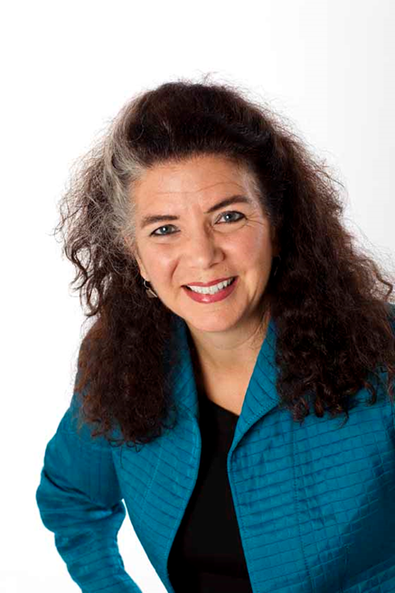
Une prof de droit: Éducation
Baccalauréat en droit
LL.M. Maîtrise
S.J.D. Doctorat
D.E.A. Diplôme d’études approfondies

Slide 8
Une prof de droit: Expérience
Professeure titulaire à la Faculté de droit
Médiatrice

Slide 9
Une prof de droit: Prix et distinctions
Advocatus Emeritus
du Barreau du Québec
Élue à la
Société Royale du Canada

Slide 10
Et d’autres traits … de Marie-Claire

Slide 11
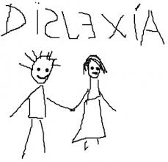

Slide 14
Elle ADORE
dessiner …

Slide 15
Le projet de recherche

Slide 16
La réforme de 2014 (mise en vigueur 2016) du Code de procédure civile
Une nouvelle culture juridique

Slide 17
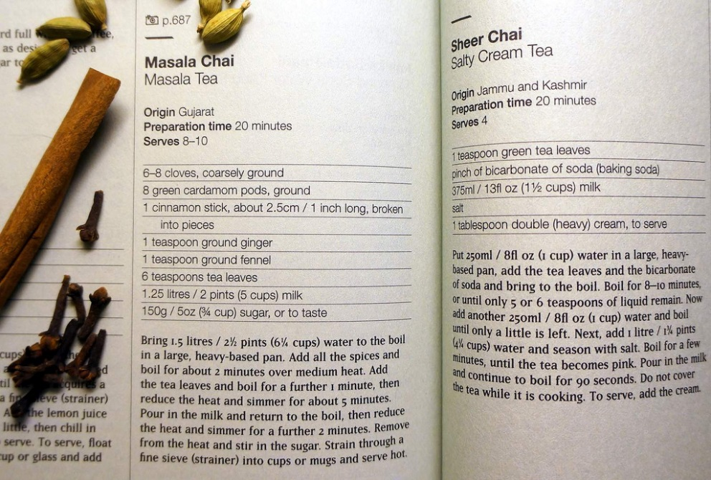
Code de procédure civile
Ensemble des règles et des formalités à accomplir pour le déroulement des procès en matière civile:
Demandes, requêtes, moyens, défenses, etc.

Slide 18
Disposition préliminaire
Le Code de procédure civile établit les principes de la justice civile et régit, avec le Code civil et en harmonie avec la Charte des droits et libertés de la personne (chapitre C-12) et les principes généraux du droit, la procédure applicable aux modes privés de prévention et de règlement des différends…
Le Code vise à permettre, dans l’intérêt public, la prévention et le règlement des différends et des litiges, par des procédés adéquats, efficients, empreints d’esprit de justice et favorisant la participation des personnes. Il vise également à assurer l’accessibilité, la qualité et la célérité de la justice civile, l’application juste, simple, proportionnée et économique de la procédure et l’exercice des droits des parties dans un esprit de coopération et d’équilibre, ainsi que le respect des personnes qui apportent leur concours à la justice.

Slide 19
Article 1 Code de procédure civile
Les modes privés de prévention et de règlement des différends sont choisis d’un commun accord par les parties intéressées, dans le but de prévenir un différend à naître ou de résoudre un différend déjà né.
Ces modes privés sont principalement la négociation entre les parties au différend de même que la médiation ou l’arbitrage dans lesquels les parties font appel à l’assistance d’un tiers. Les parties peuvent aussi recourir à tout autre mode qui leur convient et qu’elles considèrent adéquat, qu’il emprunte ou non à ces modes.
Les parties doivent considérer le recours aux modes privés de prévention et de règlement de leur différend avant de s’adresser aux tribunaux.

Slide 20
MISC
MODE
D’INTERVENTION
EN
SITUATION
DE
CONFLITS

Slide 21
Développement Partenariat

Slide 22
Financé par…
&

Slide 23
Deux besoins
DÉVELOPPER
L’OFFRE
DES
INTERVENANTS
RÉPONDRE
DEMANDE
DES
CITOYENS

Slide 24
Volets interdépendants et complémentaires
1) la réalisation, pour les intervenants, de l’instrument Atlas, qui répertorie et décrit les approches et les modes d’intervention ainsi que leurs domaines d’application (ex. familial, commercial)
&
2) celle de l’instrument Mappemonde destiné aux citoyens qui reconfigure l’information d’expert en langage clair et accessible

Slide 25
Les modes de diffusion des résultats du projet de recherche
ATLAS |  | MAPPEMONDE
UNIVERSITÉ LAVAL |  | ÉDUCALOI
INTRA | WIKI

Slide 26
Source: http://seeklogo.com/

Slide 27
Paramètres de la fiche signélétique des MISC
Principes généraux
Fondements
Protagonistes
Intervenant
Mise en pratique
Références et ressources

Slide 28
La mappe monde

Slide 29
La mappemonde des Modes d’Interventions en Situation de Conflits (v.5.4)
Besoins
Nord
Droits
Univers | Relation d’aide | PRD | Gestion | Juridique
Discours | Malaise | Différend/Conflit | Problème | Litige
Finalités | Bien-être | Entente | Solution | Décision
Intervention | Facilitation Thérapie conjugale | Facilitation Médiation | Gestion Conciliation Coaching Consultation | Conseil juridique Conciliation judiciaire (CRA)
Accompagnement
Représentation | Advocacy | Droit collaboratif Négociation patron/syndicat | Représentation syndicale Grief | Représentation par avocats
Évaluation Recommandation | Évaluation psychologique | Conciliation Expertise Psycho-sociale | Ombudsman Expertise Évaluation neutre Enquête
Décision |  | (Med Arbitrage | /Arb) Décision de gestion Mesure disciplinaire | Homologation Jugement
autodétermination
Ouest
Est
autorité
Sud
©Marie-Claire Belleau et Linda Bérubé

Slide 30
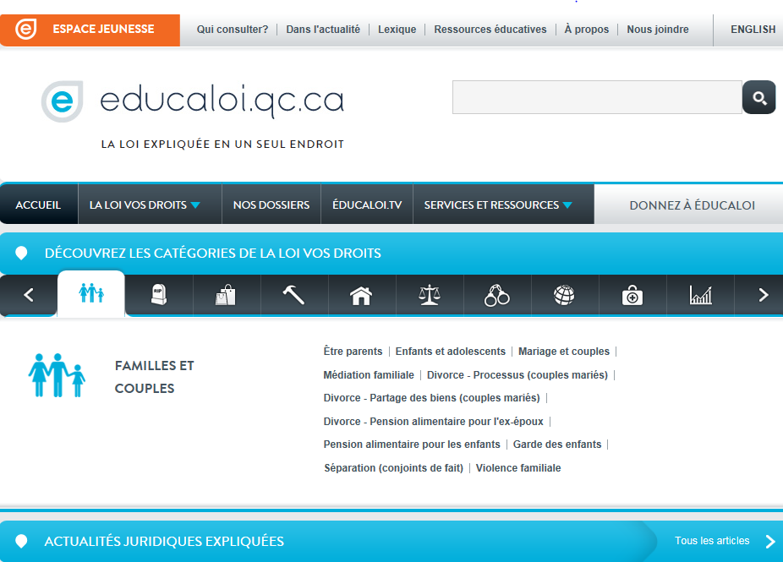

Slide 31
La collaboration

Slide 32
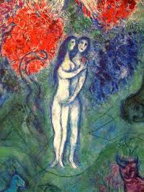
LES ORIGINES

Slide 33
DRT-1000 UNIVERS DU DROIT

Slide 34
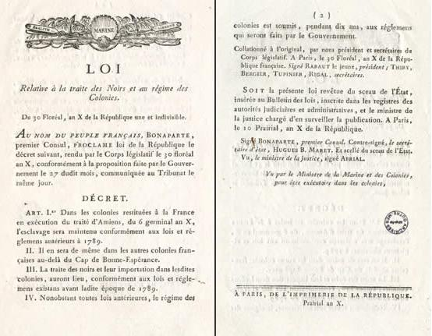
DRT-1000 UNIVERS DU DROIT

Slide 35
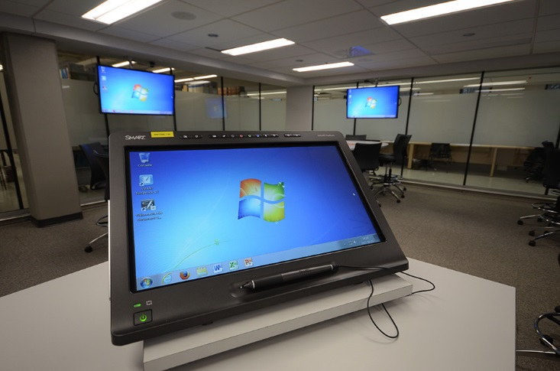
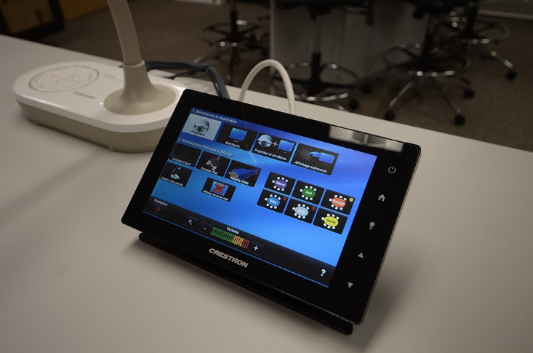
DRT-1000
Mes premières armes … ensemble

Slide 36
DRT-2451 Activités cliniques sur les modes de prévention et de règlement des différends Le journal de recherche Correction

Slide 37
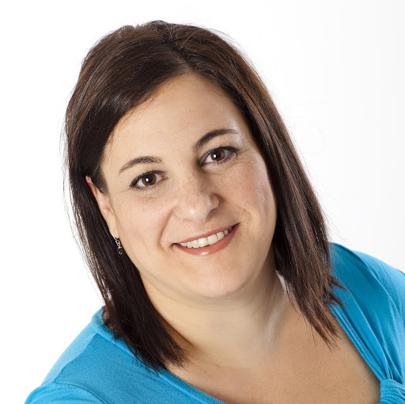
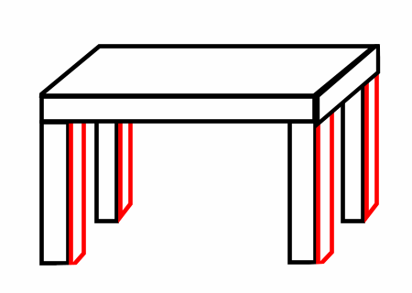
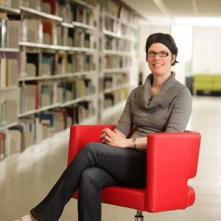

Slide 38
La documentation
et le libre accès

Slide 39
La demande de subvention

Slide 40
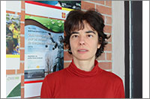
RECETTE:
COMPLICITÉ/COMMUNICATION
COLLABORATION
ENTHOUSIASME
AUDACE
ENTENTES
FINANCEMENT $$$

Slide 41
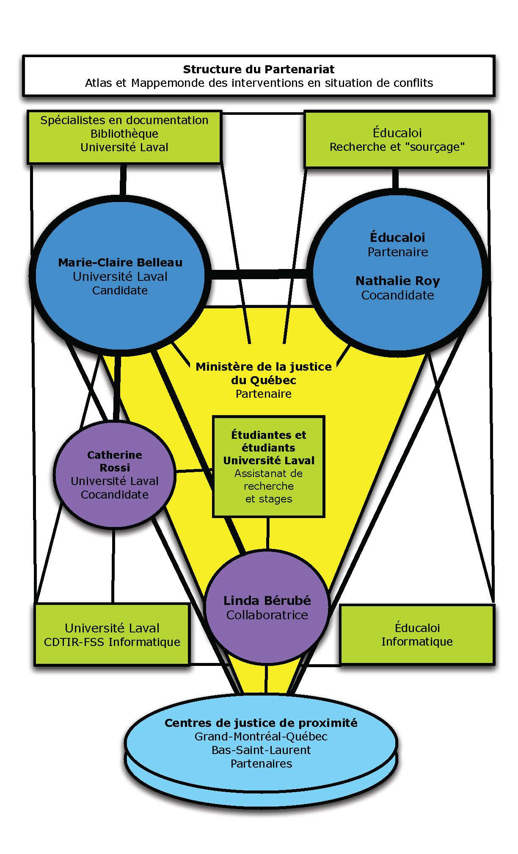

Slide 42
Maude
Karine

Slide 43
Une collaboration qui évolue … comme la recherche …

Slide 44
Les outils

Slide 45
etc…
35 Questions

Slide 46
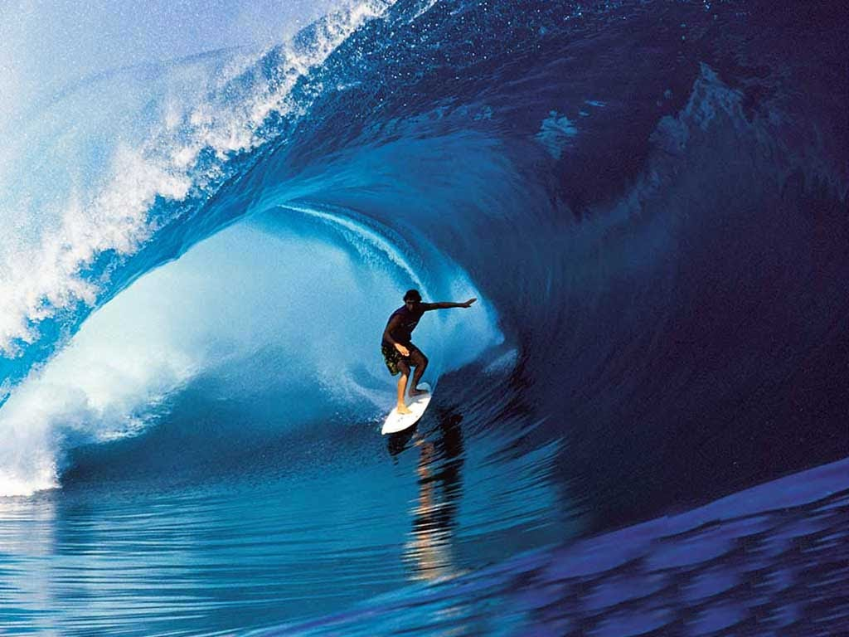
SURFER
SUR
INTERNET
RECHERCHE

Slide 47
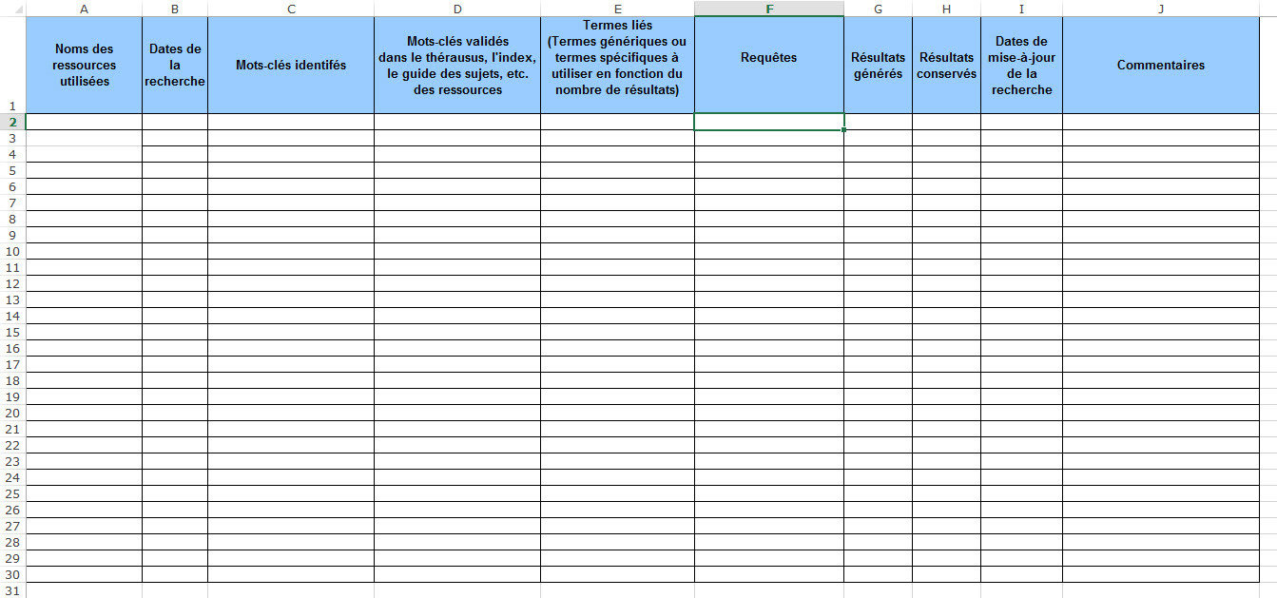
JOURNAL
DE
RECHERCHE

Slide 48
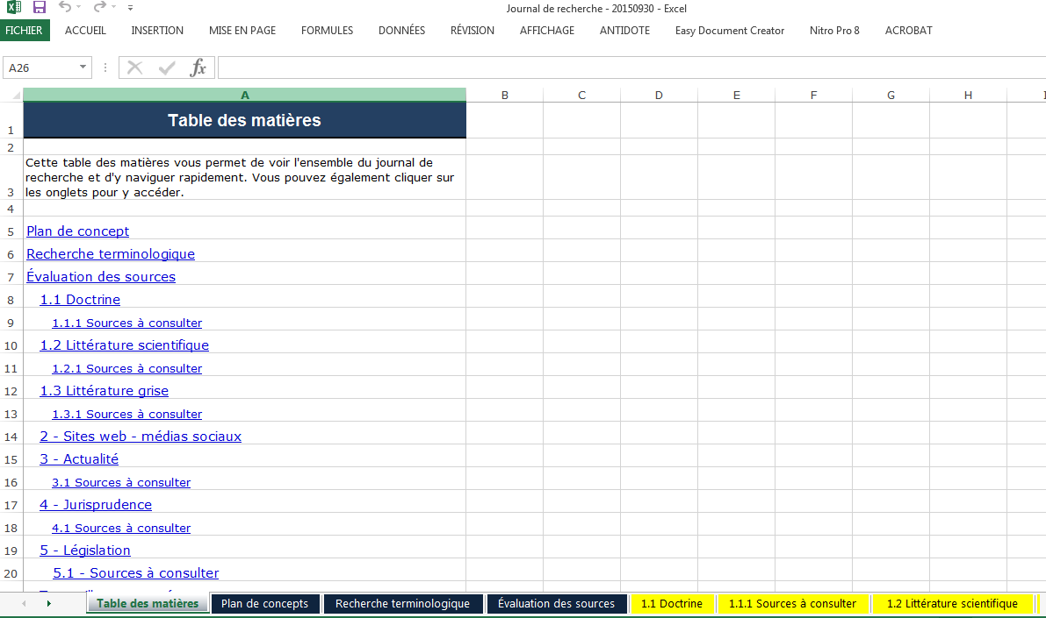
JOURNAL
DE
RECHERCHE

Slide 49
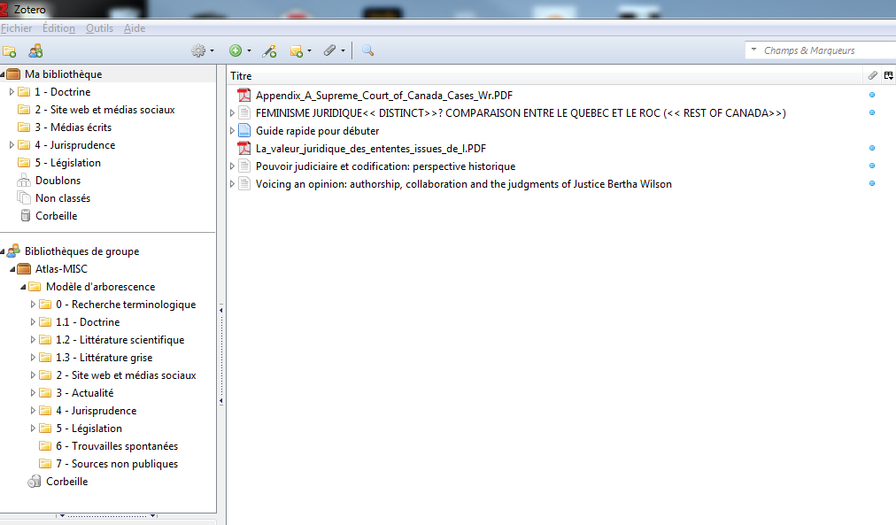

Slide 50
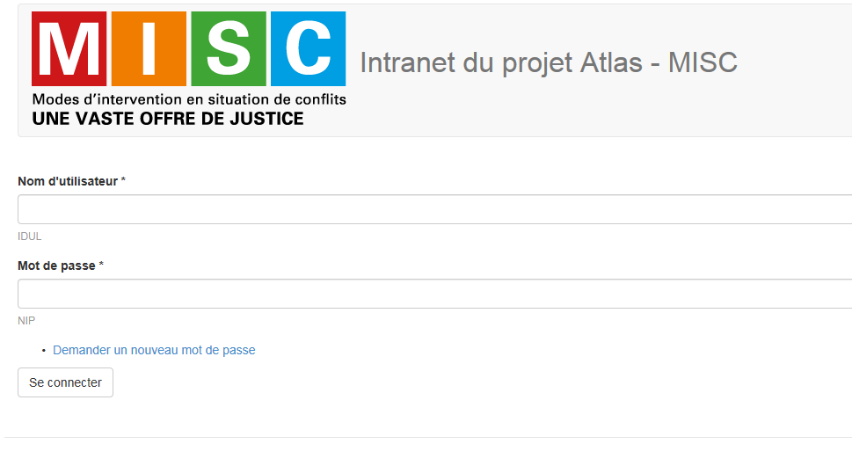

Slide 52
PEDIA
TIONNAIRE
Notes:
Licence de diffusion CC.
Au départ, MCB voyait un site web dans le style «Boussole électorale». Il aurait fallu développer une base de données et une interface maison --> complexe et lourd + moyens limités $$$,
Wiki : plateforme connue, bon référencement dans Google, participative, relativement facile à éditer et à structurer, correspondait bien au contenu à diffuser qui a aussi une nature « encyclopédique ».

Slide 53
Réseaux sociaux

Slide 54
Les méthodes

Slide 55
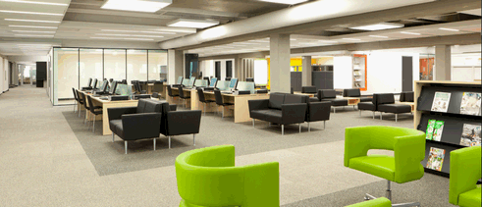
SOURÇAGE
VEILLE

Slide 56
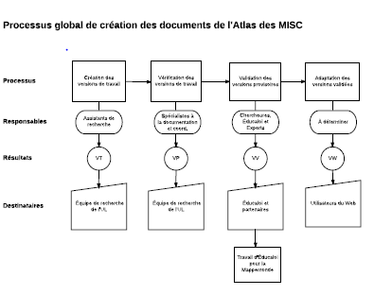
VALIDATION

Slide 57
GUIDE MÉTHODOLOGIQUE
CODE D’ÉTHIQUE DE LA RECHERCHE
&

Slide 58
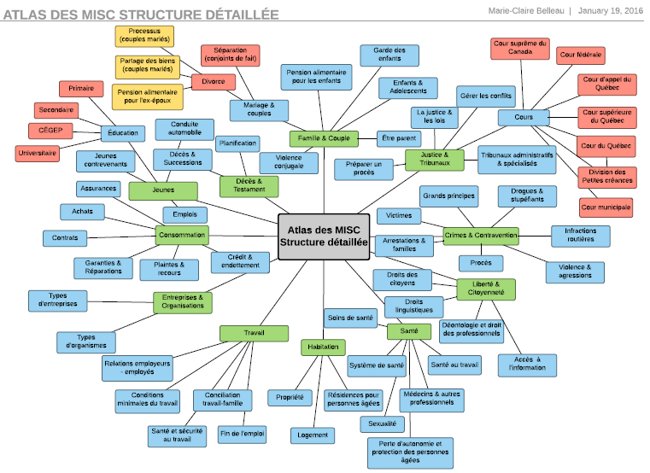

Slide 59
En somme …
Comité de direction/
Équipe Laval
Bras droit/Confidente
Conseillère
« Sounding Board »

Slide 60
POUR TOUS ET TOUTES
JOURNAL
DE
RECHERCHE
SOURÇAGE
VALIDATION
GUIDE MÉTHODOLOGIQUE
& CODE D’ÉTHIQUE
DE LA RECHERCHE
VEILLE

Slide 61
MERCI POUR VOTRE ATTENTION!

